Slide 1
NOTATION QCM TP
- la ou les propositions exactes sont trouvées et elles seules : 1 point
- la réponse diffère d’un élément de la réponse exacte : 0,5 point
- la réponse diffère de 2 éléments de la réponse exacte : 0,25 pts
- la réponse diffère de plus de 2 éléments de la réponse exacte ou pas de réponse : 0 point

Slide 2


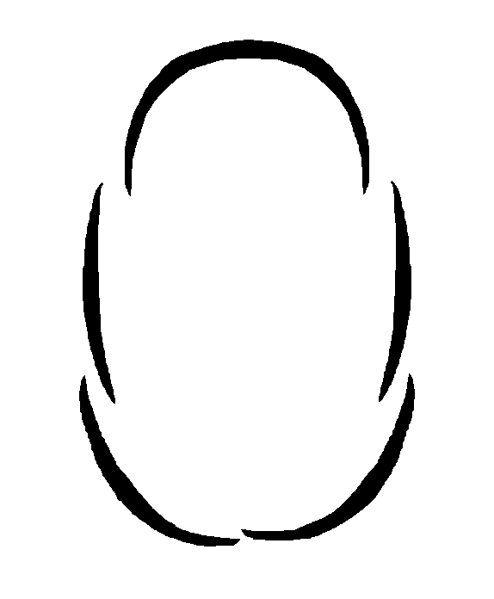


EXAMEN BLANC
QCM 1. Parmi les préfloraisons suivantes, laquelle ou lesquelles correspond à une préfloraison tordue ?
A
B
C
D
E
quinconciale
valvaire
spiralée
carénale
chez les Fabacées, on a 2 / 3 sous-familles avec une corole papilionacée et 1 préfloraison :
carénale (Césalpinioïdées) : la carène (2 P libres) recouvre les ailes qui recouvrent l’étendard
vexillaire (Faboïdées) : l’étendard recouvre les ailes qui recouvrent la carène (2 P soudés)

Slide 3
QCM 2. Dans les racines primaires :
A - la stèle est plus réduite chez les Monocotylédones que chez les plantes dicotylédones
B - la stèle est relativement réduite chez les plantes dicotylédones
C - on a moins de 7 faisceaux cribrovasculaires chez les Monocotylédones
D - on a moins de 7 faisceaux libéroligneux chez les racines de dicotylédones
E - on a plus de 7 faisceaux de xylème et de phloème chez les racines de dicotylédones

Slide 4
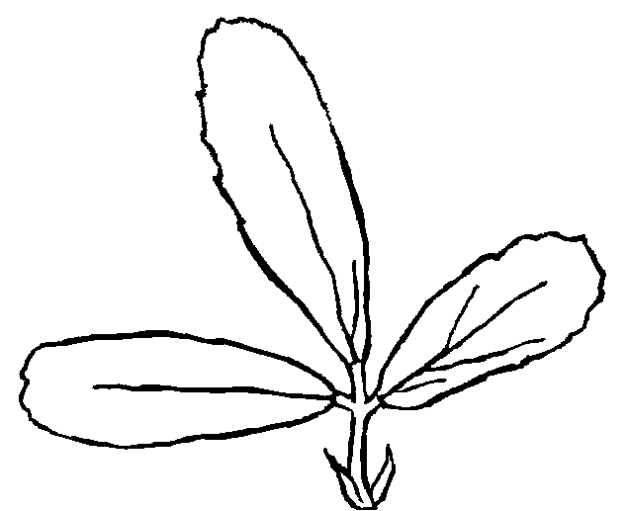
QCM 3. Cette feuille de Fenugrec, Trigonella foenum-graecum, de la famille des Fabacées :
A - a des folioles pennatinerves
B - est composée
C - est stipulée
D - est trifoliolée
E - présente trois pétiolules

Slide 5
QCM 4. Les stomates :
A - sont présents à la pointe racinaire
B - sont constitués d’une cellule épidermique
C - permettent des échanges gazeux
D - présentent des poils tecteurs
E - sont généralement présents à la face inférieure des feuilles des plantes dicotylédones

Slide 6
QCM 5. Les cernes :
A - conduisent la sève brute dans le bois de cœur
B - n’existent pas dans le parenchyme II lignifié ou cellulosique des tiges quand le cambium est continu et le pachyte discontinu
C - présentent un bois initial et un bois final dans le xylème II
D - sont plus larges dans le bois que dans le liber
E - sont plus visibles sur les racines que les tiges en coupe transversale

Slide 7
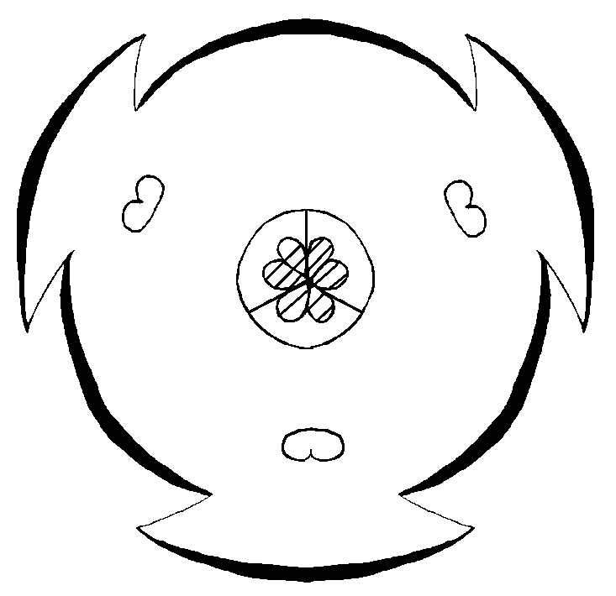
QCM 6. Dans ce diagramme de fleur de Crocus :
A - la fleur est hermaphrodite
B - la fleur est tétramère
C - la fleur est zygomorphe
D - la placentation est axile
E - la règle d’alternance est vérifiée

Slide 8
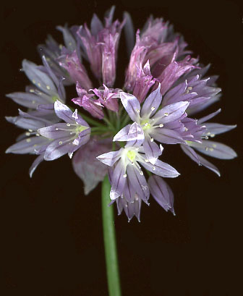
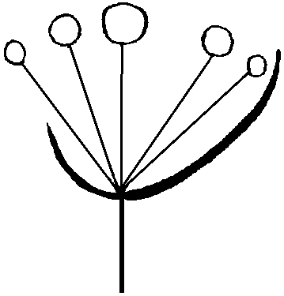
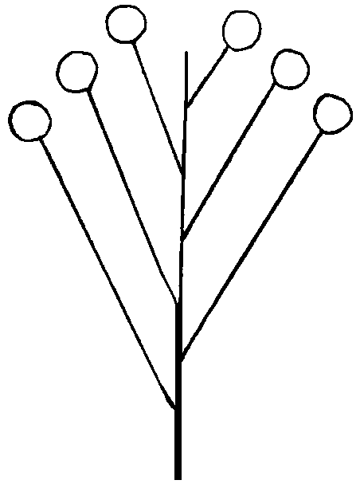
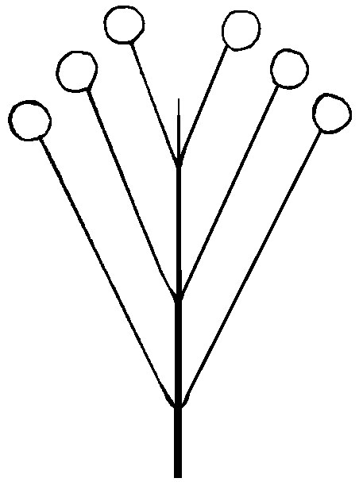
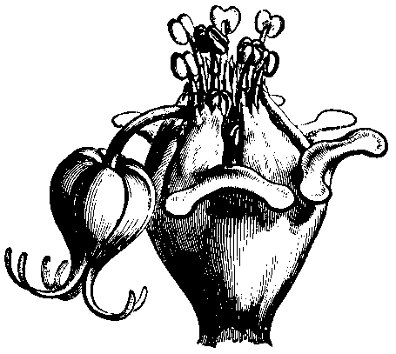
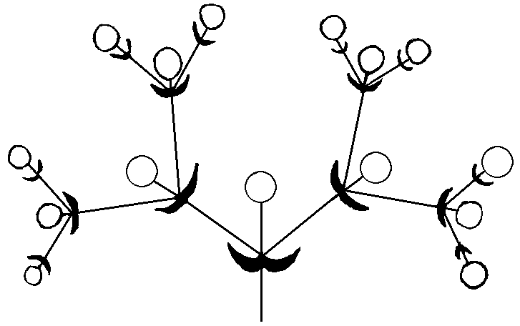
QCM 7. L’inflorescence des Ails (Amaryllidacées) est :
A - un corymbe
B - un cyathe
C - une cyme bipare
D - une inflorescence simple
E - une ombelle cymeuse
= cyme ombelliforme
corymbe
cyathe : cyathium
cyme bipare

Slide 9
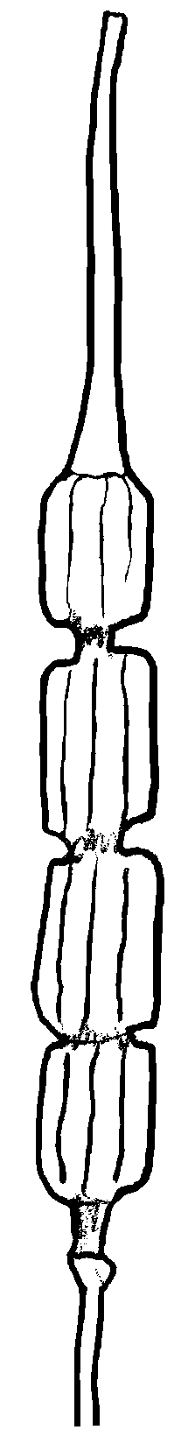
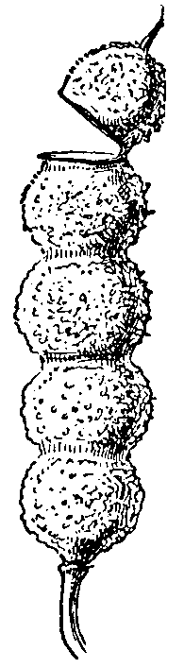
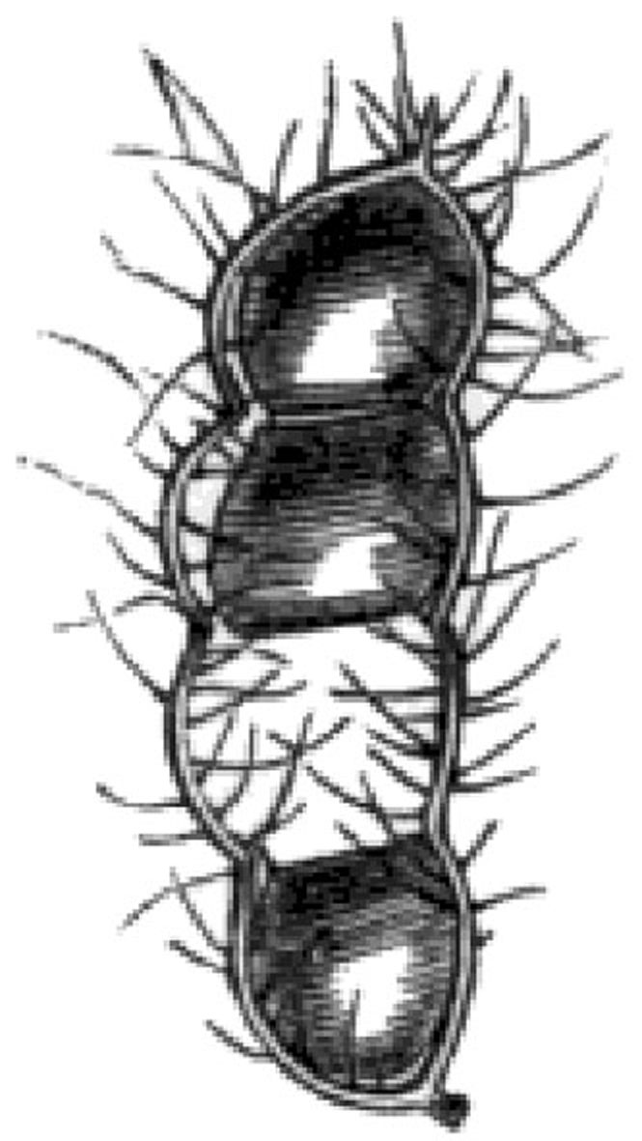
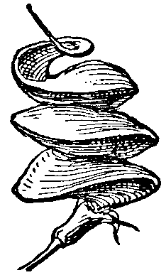
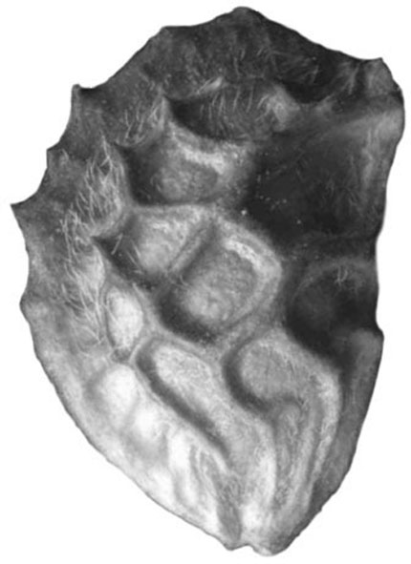
QCM 8. Parmi les fruits suivants, lequel ou lesquels présentent des akénoïdes ?
A
Hédysarum
B
Luzerne
cultivée
C
Sensitive
D
Sainfoin
E
Ravenelle

Slide 10
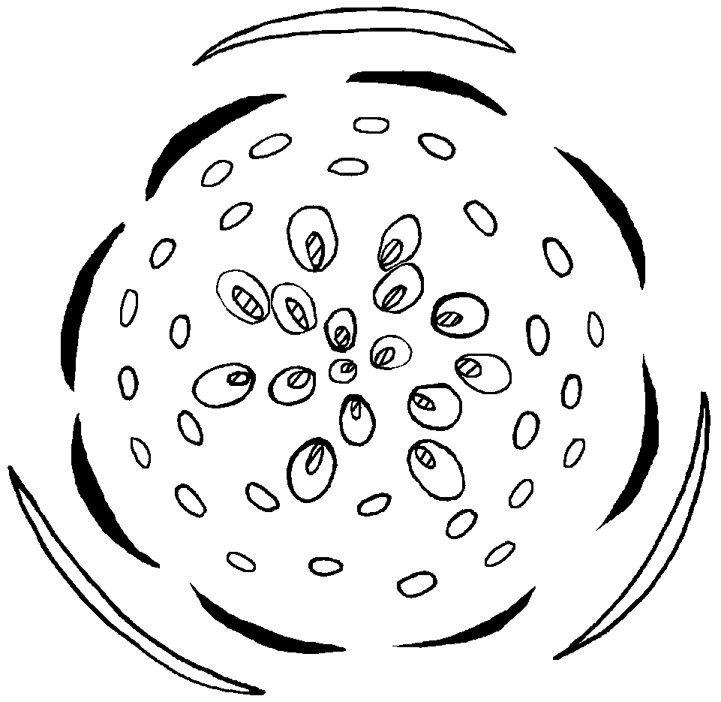
QCM 9. La fleur de Ficaire correspondant à ce
diagramme de Renonculacée :
A - est hémicyclique ou hémispiralée
B - est tricyclique
C - est trimère
D - est très évoluée
E - présente plusieurs ovaires
5-8-12 pétales
la disposition des étamines en spirale et
leur grand nombre sont des caractères archaïques

Slide 11
QCM 10. la Canne à sucre, de la famille des Poacées
A - a pour sucre de transport le saccharose
B - a des feuilles opposées
C - accumule un sucre formé de glucose et de fructose
D - doit son port rigide à du sclérenchyme
E - présente une eustèle

Slide 12
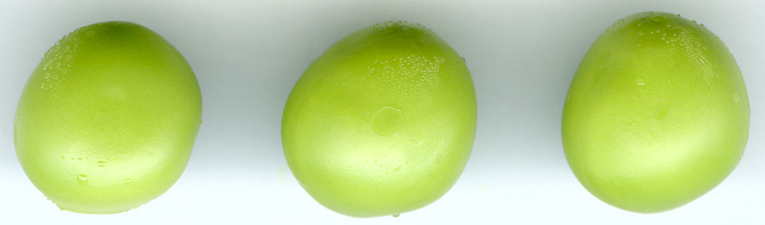

Combien avez-vous sur 10 ? Calculez
Êtes-vous prêts pour l'examen ?

